Slide 1
REST & Spring Boot简介
用Spring Boot编写RESTful API
编写一个最简单RESTful API

Slide 2
RESTful API
REST是Representational State Transfer的缩写
所有的东西都是资源，所有操作都通过对资源的增删改查（CRUD）实现
对资源的增删改查对应对URL的操作(POST, DELETE, PUT, GET）
无状态的

Slide 3
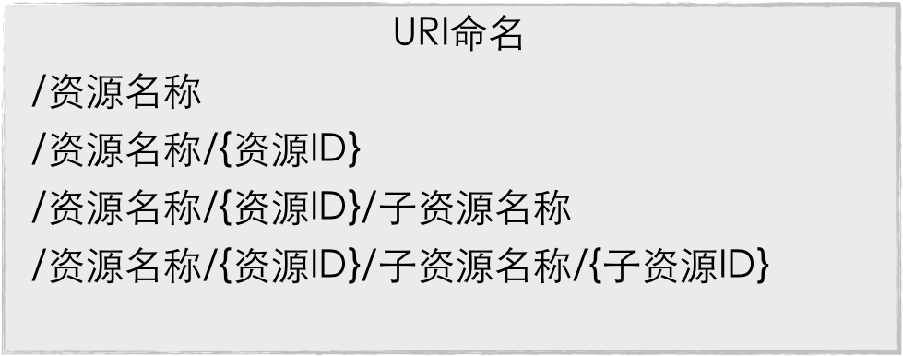
RESTful API URI 示例
URL: http://somehost/tvseries
GET /tvseries 获取电视剧列表
POST /tvseries 创建一个新电视剧
GET /tvseries/101 获取编号为101的电视剧信息
PUT /tvseries/101 修改编号为101的电视剧信息
DELETE /tvseries/101 删除编号为101的电视剧
GET /tvseries/101/characters 获取编号为101的电视剧的人物列表
POST /authorization 登录
DELET /authorization 退出

Slide 4
Spring Boot
大量使用注解，减少配置，无需配置XML
自带嵌入式web服务器

Slide 5
最简单的Spring Boot项目
从 https://start.spring.io 开始下载一个最简单的项目

Slide 6
Web Services的几种实现方式
REST
SOAP
RPC
XML-RPC
JSON-RPC
RPC是个非常宽泛的标准
RMI是RPC的一个实现，并且是OO+RPC的实现
XML-RPC是用XML编码封装rpc中的通讯部分的实现
SOAP则继承自XML-RPC方法和理念，但有些发展和改进。SOAP supports RPC, and indeed, early on, most SOAP-based services were RPC. Later, most of the industry switched to Document-based SOAP, where documents are transferred back and forth, rather than RPC.

